Slide 1

Data Warehouse - SQL Developer
Dimas Rizky H.P. – 2110141011
3D4 IT A

Slide 2
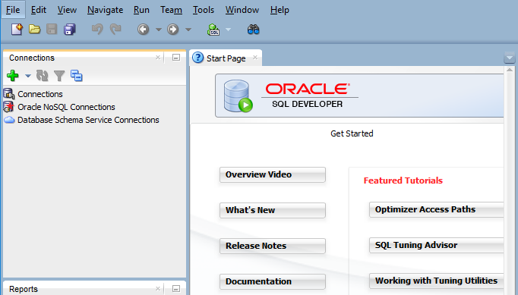
Membuat Koneksi database
Buat koneksi database baru dari SQL developer ke database oracle yang sudah ada dengan klik tombol ‘+’ warna hijau pada tab connection
1

Slide 3
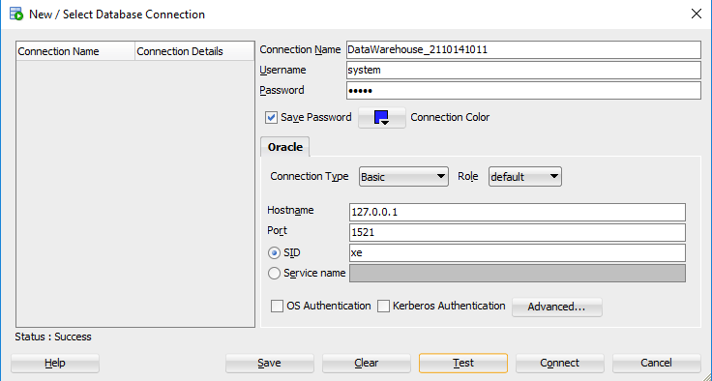
Membuat Koneksi database
Akan muncul wizard untuk menambahkan koneksi database, terdapat beberapa field yang harus diisi pada saat membuat database baru
1
2
3
4
5
6
7
8

Slide 4
Membuat Koneksi database
Nama koneksi sebagai identifier nama koneksi yang dibangun
Username dalam oracle yang memiliki role dba
Password oracle
Hostname tempat oracle database berjalan
Port oracle yang diassign untuk koneksi
SID, identifier database oracle yang akan digunakan
Button test untuk melakukan test koneksi ke database oracle
Button connect untuk membangun koneksi ke database oracle yang telah dispesifikan

Slide 5
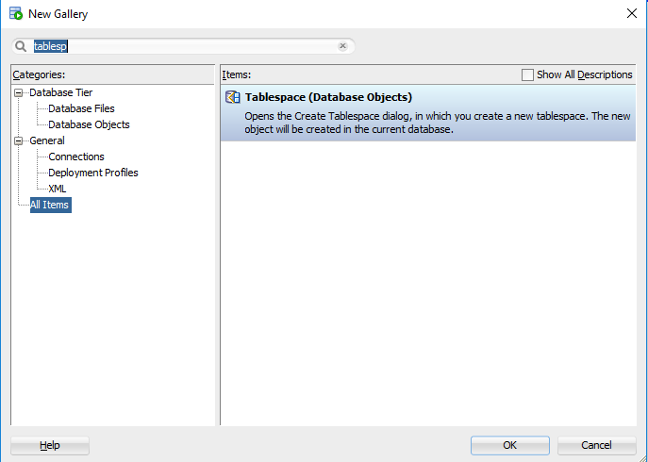
Membuat Tablespace Baru
Untuk membuat tablespace, jalankan ctrl+n untuk menampilkan wizard window new, lalu ketikan ‘tablespace’ pada input pencarian klik OK untuk melanjutkan
1
2
3

Slide 6
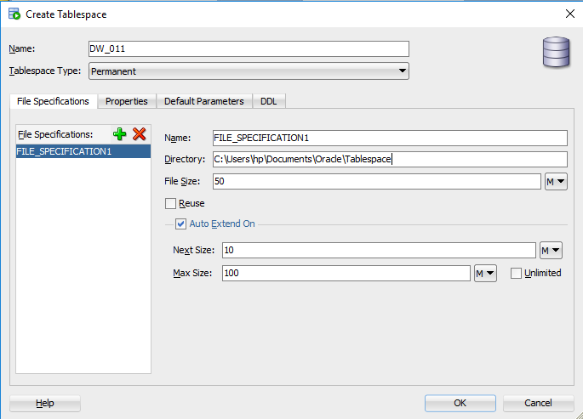
Membuat Tablespace Baru
Akan muncul wizard untuk pembuatan tablespace baru. Terdapat beberapa field yang harus diisi untuk membuat tablespace baru
1
2
3
4
5
6
7
8

Slide 7
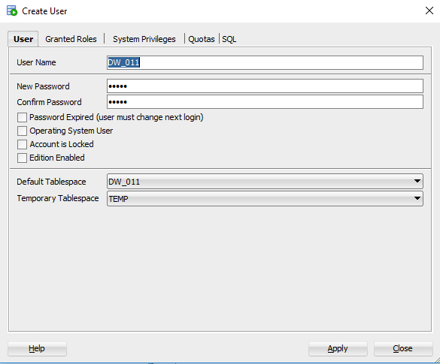
Membuat User Baru
Untuk membuat user pada dropdown connection yang aktif, klik kanan pada tab user lalu ‘create user’. Akan muncul wizard windows untuk membuat user baru. Isi semua field yang diperlukan, lalu berpindah ke tab granted roles, centang connect dan resource lalu klik apply
5
1
2
3
4
6

Slide 8
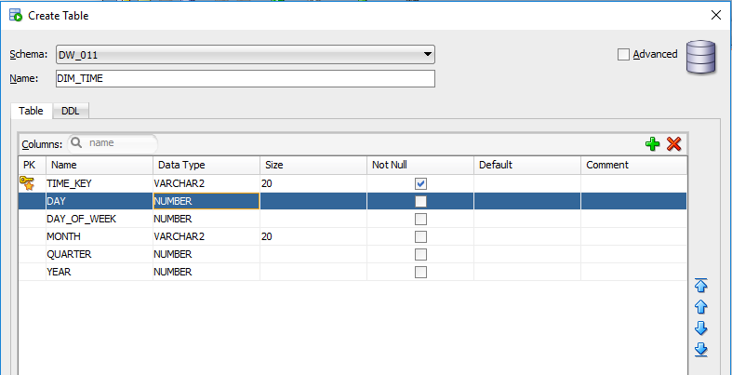
Membuat Table Dimensi – DIM_TIME
Setelah user sukses dibuat, buat koneksi baru dengan user baru yang dibuat. Lalu buat table dengan klik kanan sub menu table lalu create table, isikan sesuai dengan yang dibutuhkan lalu klik OK. Lakukan ini untuk tabel dimensi yang lain
1
2
3

Slide 9
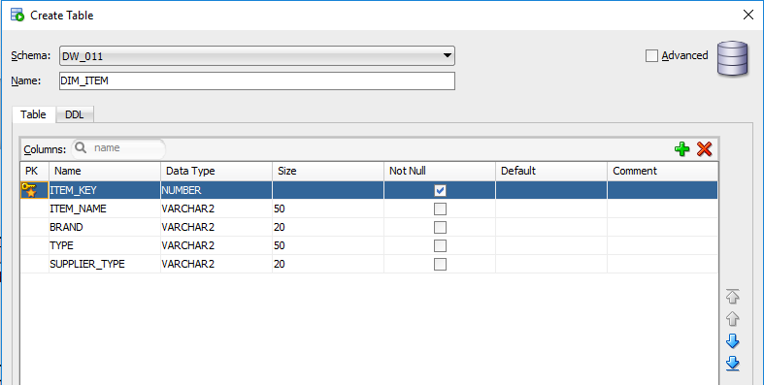
Membuat Table Dimensi – DIM_ITEM
1
2
3

Slide 10
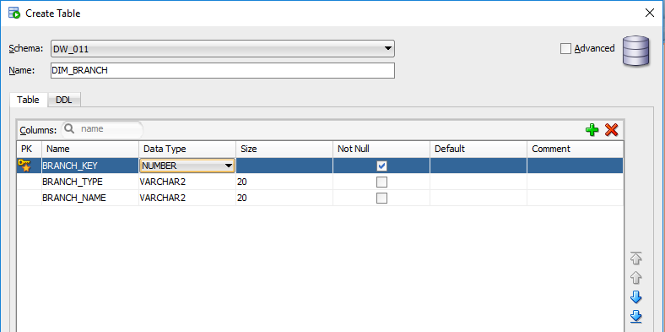
Membuat Table Dimensi – DIM_TIME
1
2
3

Slide 11
Membuat Table Dimensi – DIM_TIME
1
2
3

Slide 12
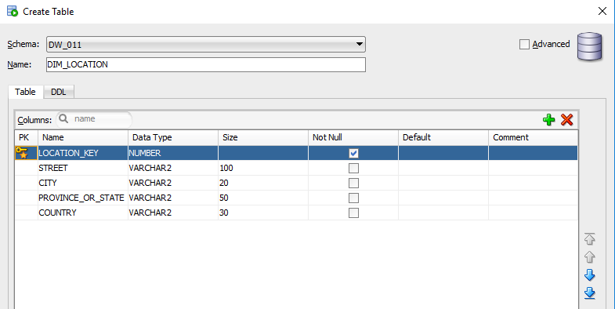
Membuat Table Dimensi – DIM_LOCATION
1
2
3

Slide 13
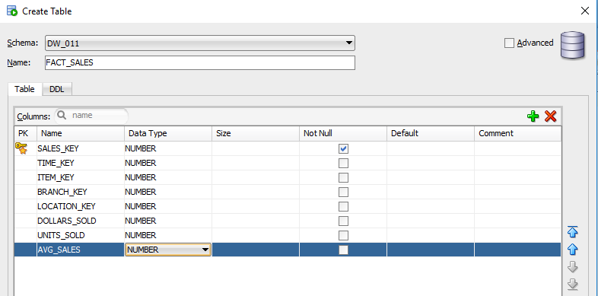
Membuat Table Dimensi – FACT_SALES
1
2
3

Slide 14
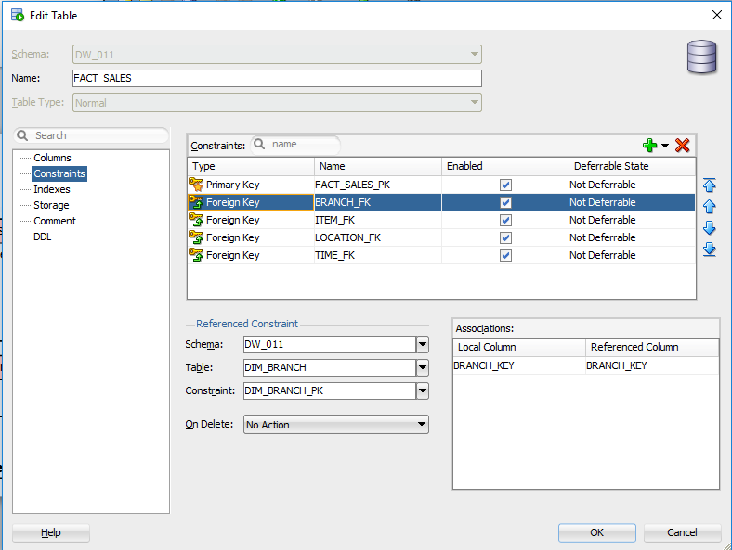
Membuat Constraint
Untuk membuat constraint, klik pada submenu table, lalu pada workspace pilih tab constraint. Assign masing-masing contstraint dari tabel dimensi ke tabel fakta.

Slide 15
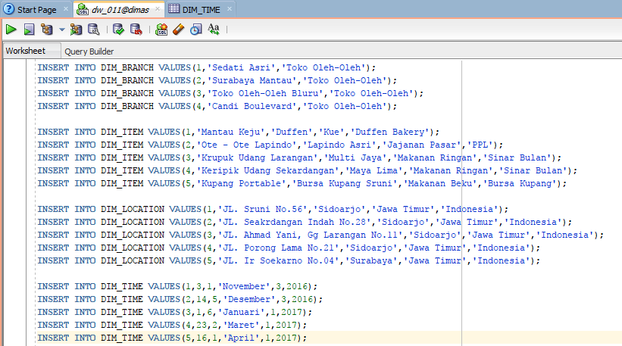
Mengisi Record Tabel Dimensi
Untuk menuliskan sebuah record, dapat melalui console sql yang ada pada workspace sebelah kanan di sql developer
2
3
1

Slide 16
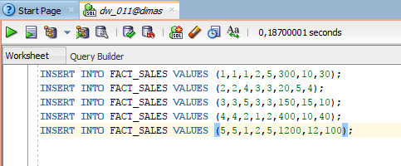
Mengisi Record Table Fakta
2
3
1

Slide 17
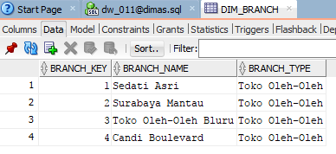
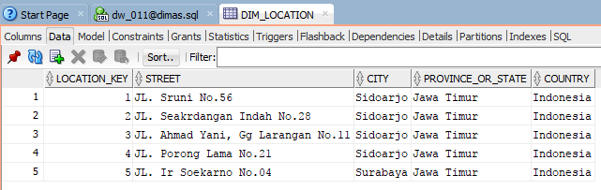
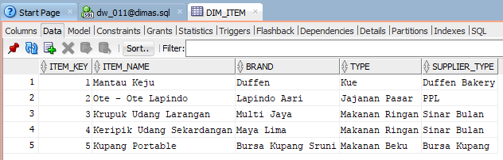
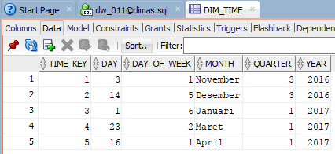
Hasil Masing-Masing Tabel
Tabel Dimensi Branch
Tabel Dimensi Location
Tabel Dimensi Item
Tabel Dimensi Time

Slide 18
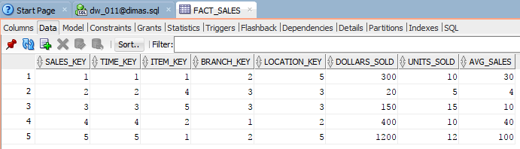
Hasil Masing-Masing Tabel
Tabel Fakta Sales

